Slide 1

Titre du projet : Analysez l’évolution des prix de l’immobilier avec Python
Prénom : Benoit
Nom : Ah-see
Date : juin 2024

Slide 2
Les Plus Beaux Logis de Paris
Partie 1 : Analyse des données historiques du marché immobilier parisien

Slide 3

Analyse du marché de l’immobilier
Analyse à partir d’un fichier de 26 196 transactions
- 24 353 appartements
- 1 843 locaux commerciaux
Du 2 janvier 2017 au 31 décembre 2021
Ajout de la colonne « Prix au mètre carré », indicateur-clé
Utilisation de Jupyter Notebook , outil puissant et flexible pour l’analyse de données
Pas de données incohérentes
Fichiers conformes au RGPD

Slide 4
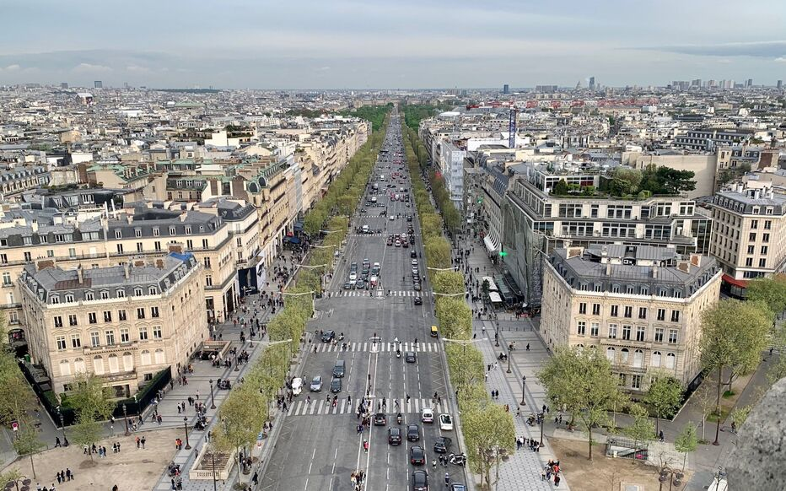
I. Analyse du marché de l’immobilier
Evolution du prix au m2 moyen des appartements et des locaux commerciaux dans Paris
Corrélation entre le prix au m2 et la date de transaction
Corrélation entre la valeur foncière et la surface
Différence entre les prix au m2 pour les appartements et les locaux commerciaux
Consultation du site meilleuragents.com

Slide 5
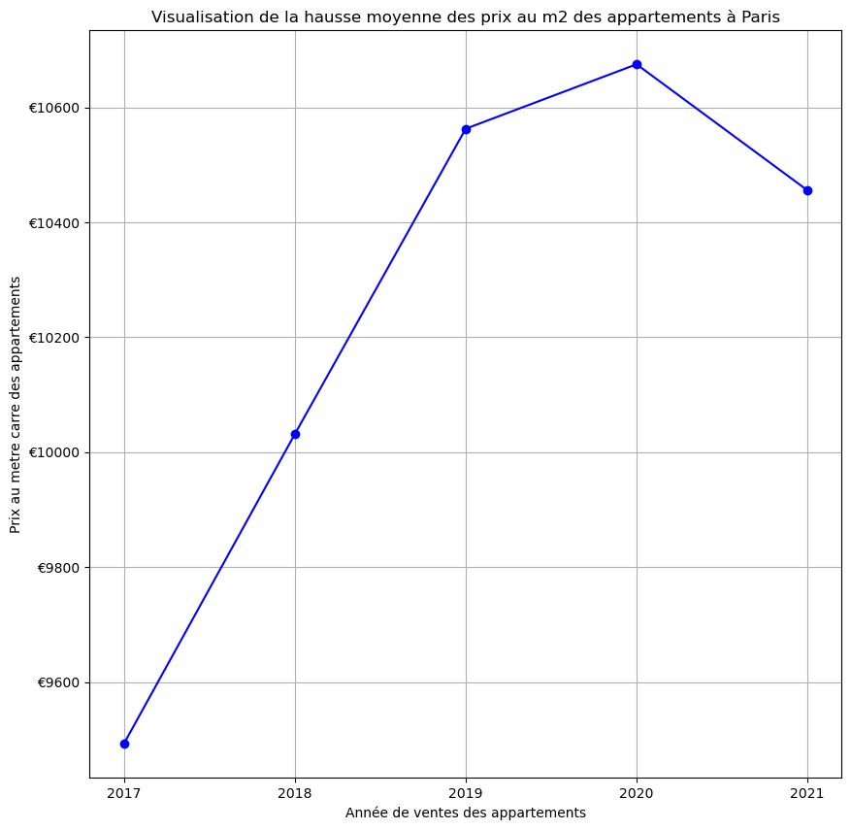
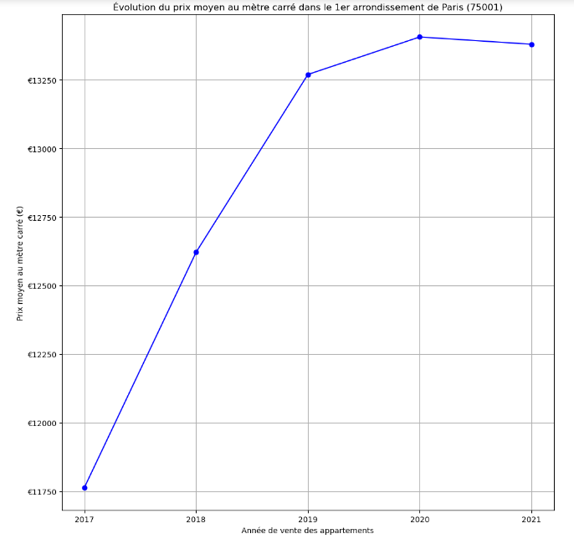
I. Analyse du marché de l’immobilier

Slide 6
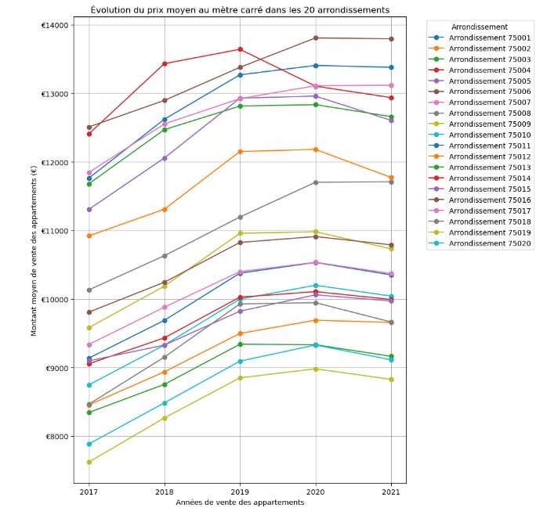
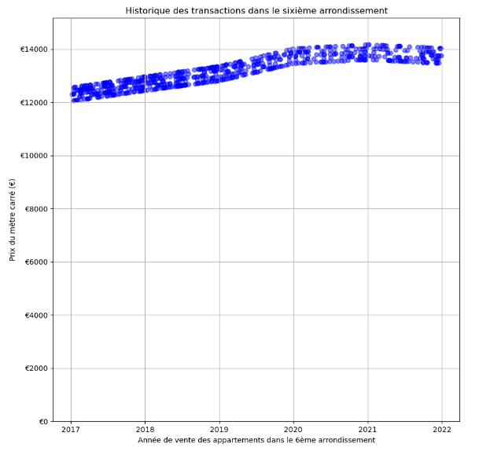
I. Analyse du marché de l’immobilier

Slide 7
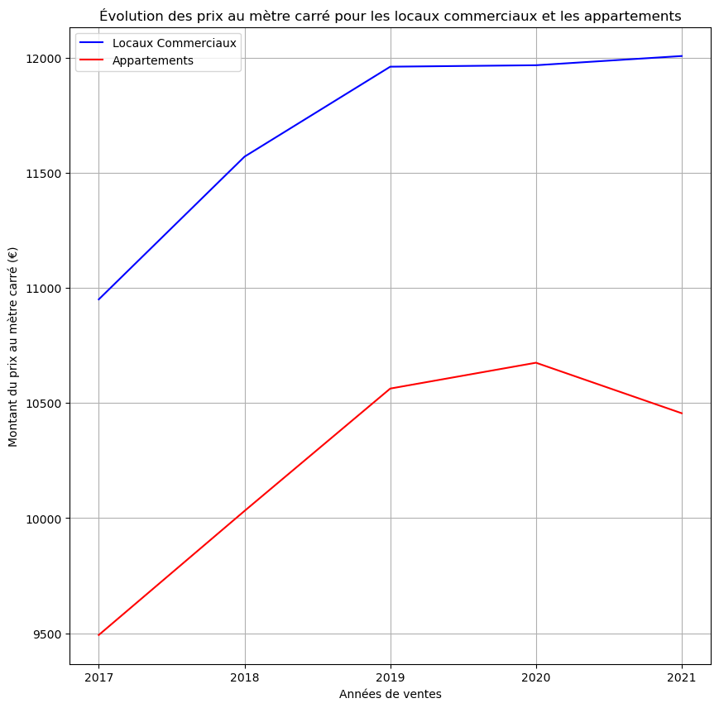
I. Analyse du marché de l’immobilier
Prix moyen du m2 d’un appartement sur les 5 ans = 10 243 €
Prix moyen du m2 sur 2021 = 10 455 €
Prix moyen du m2 d’un local industriel, commercial ou assimilé : 11 705 €
Prix moyen du m2 sur 2021 = 12 006 €
Prix moyen du m2 d’un appartement dans le 6ème arrondissement = 13 270 €
Prix moyen du m2 sur 2021 = 13 820 €
Baisse du prix moyen du m2 d’un appartement en 2021
Stabilité du prix moyen du m2 d’un local industriel, commercial ou assimilé, qui génère des revenus de location plus élevés qu’un logement.
4 indicateurs sont identifiés pour prédire le prix au mètre carré : la surface du bien, la temporalité, la localisation et le type de bien

Slide 8

I. Analyse du marché de l’immobilier
Coefficient de la corrélation de Pearson entre le prix au m2 et la date dans le 6ème arrondissement
0,90
Plus-value :
0
Coefficient de la corrélation de Pearson entre la valeur foncière et la surface
0,98
Plus-value :
0

Slide 9
I. Analyse du marché de l’immobilier
FOCUS SUR LES APPARTEMENTS
Baisse du prix moyen du m2 d’un appartement en 2021 de 2 %
Disparité dans les évolutions des prix selon les arrondissements
Ecarts importants entre les prix selon les arrondissements également.
6ème arrondissement : 13 820 €
19ème arrondissement : 8 833 €
Soit de plus de 56 % d’écart
Le nombre de transactions a augmenté de 13,71 %.

Slide 10

I. Analyse du marché de l’immobilier
FOCUS SUR LES LOCAUX COMMERCIAUX
Stabilité des prix des locaux commerciaux
Magasins de « l’ultra-luxe »
Adresses prestigieuses (avenue Montaigne, Champs-Elysées…)

Slide 11
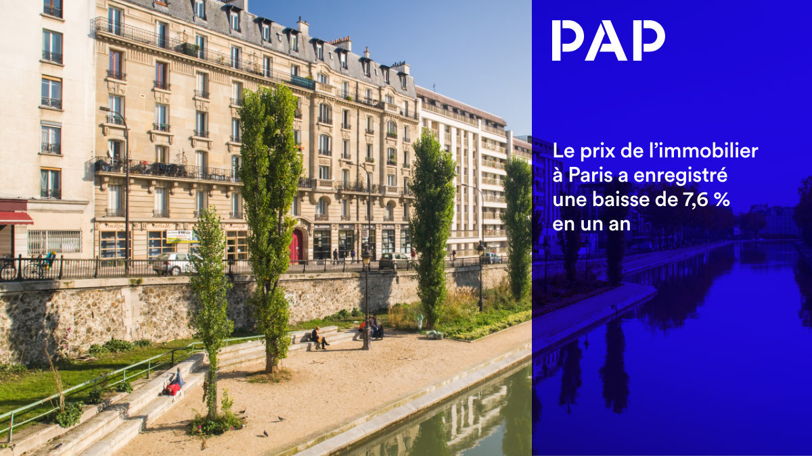
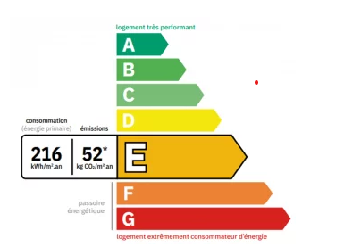
I. Analyse du marché de l’immobilier
Impact de la crise sanitaire du covid en 2020, avec un exode en banlieue ou en région parisienne pour plus d’espace et de meilleures conditions de vie après le confinement.
Nouvelles règles du HCSF sur l’accès au crédit (niveau et durée d’endettement) au 1er janvier 2022
Nouvelles normes réglementaires pour les passoires thermiques avec la loi climat.
Télétravail, grève des transports, « gilets jaunes », mouvements sociaux, inflation, pollution, insécurité, attentats…
Mais Paris reste prisée…

Slide 12
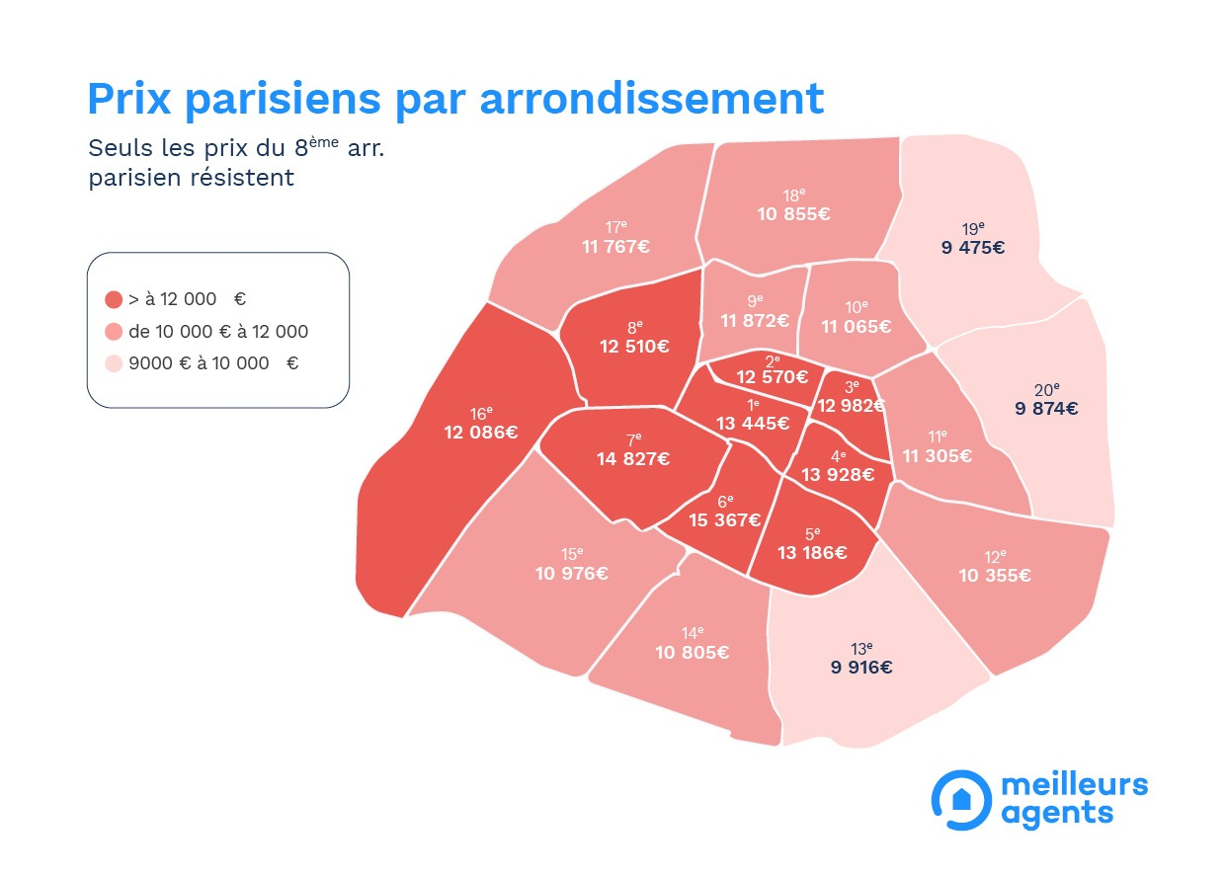
I. Analyse du marché de l’immobilier
Source : Challenges 01/12/2021

Slide 13
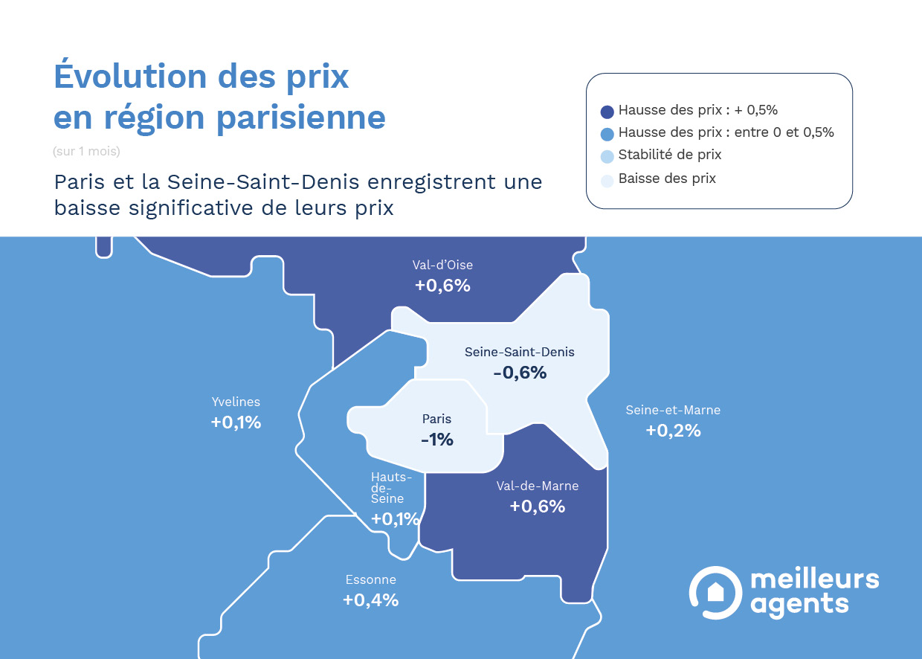
I. Analyse du marché de l’immobilier
Source : Challenges 01/12/2021

Slide 14

II. Méthodologie suivie
Prédiction par l’algorithme de régression linéaire :
Préparer les données en transformant les colonnes catégoriques du code postal et du type de local grâce au one hot encoder (sklearn) / get_dummies (pandas)
Utiliser le« train_test_split » pour prélever un tiers de nos données (33%) pour tester notre modèle de prédiction.
Entraîner notre algorithme sur deux-tiers des données

Slide 15


II. Méthodologie suivie
L’algorithme a 6,79 % de chances de se tromper sur la prédiction avec le test statistique de l’erreur moyenne absolue.
Inférieur à 10 %, cela peut être considéré comme un bon résultat selon le contexte, mais il est fortement conseillé de surveiller et d’évaluer régulièrement les performances du modèle à mesure que de nouvelles données deviennent disponibles ou que les conditions changent.
D’autres modèles de prédiction existent comme le fine-tuning ou le Grid Search pour améliorer les performances et la robustesse d’un modèle prédictif.

Slide 16

III. Résultat des prédictions
Valorisation au 31 décembre 2022 du portefeuille de l’entreprise :
Segment des particuliers : 154 appartements pour 71,25 M€
Segment corporate : 121 locaux industriels, commerciaux ou assimilés pour 98,57 M€
Total : 169,82M€

Slide 17
III. Résultat des prédictions
Un fichier est fourni avec les valeurs foncières prédites pour le portefeuille de l’entreprise
Valorisation au 31 décembre 2022 du portefeuille de l’entreprise :
Segment des particuliers : 154 appartements pour 71,25 M€
Segment corporate : 121 locaux industriels, commerciaux ou assimilés pour 98,57 M€
Total : 169,82M€
Un fichier CSV avec les valeurs prédites est fourni

Slide 18
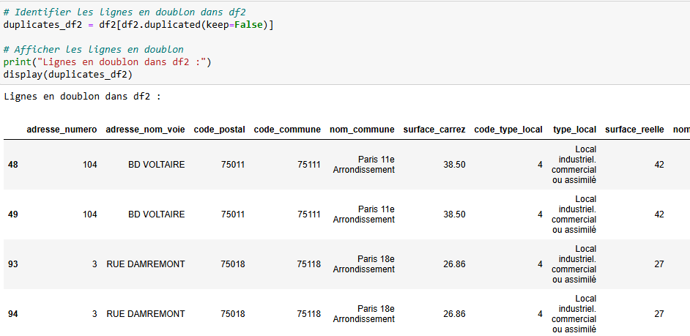
III. Résultat des prédictions
2 doublons ont été détectés dans votre portefeuille d’actifs. A vérifier s’ils sont à conserver.
Valorisation au 31 décembre 2022 du portefeuille de l’entreprise :
Segment des particuliers : 154 appartements pour 63,16 M€
Segment corporate : 121 locaux industriels, commerciaux ou assimilés pour 91,93 M€
Total : 155 M€
L’algorithme a 9,83 % de chances de se tromper sur la prédiction avec le test statistique de l’erreur moyenne absolue.
Un fichier est transmis avec la liste des valorisations de chaque bien immobilier.

Slide 19

III. Résultat des prédictions
Limites du modèle :
La distinction des ventes entre le neuf et l’ancien.
La distinction des ventes entre les appartements et les maisons
L’âge et l’état des biens immobiliers
Evolution du taux d’intérêt et de l’inflation
Nouvelles normes règlementaires
Le profil des acheteurs, notamment les étrangers

Slide 20
Les Plus Beaux Logis de Paris
Partie 2 : classification des opportunités

Slide 21

I. Méthodologie suivie
Classification des données issues du jeu de test :
Labelliser automatiquement les biens immobiliers du fichier comme étant :
soit des « Appartements »
soit des « Locaux industriels. commerciaux ou assimilés »
Utilisation de l'algorithme du « Kmeans » sur le jeu de données pour classer les données
la différence dans le prix au mètre carré est le facteur discriminant.

Slide 22

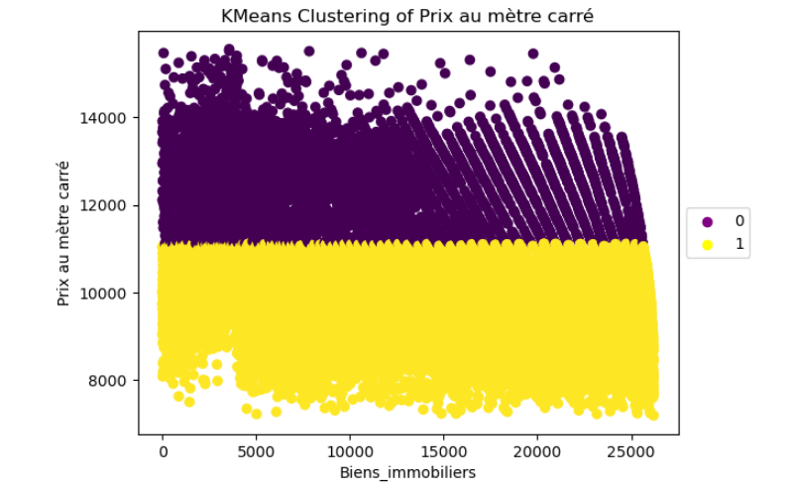
II. Résultat de la classification
KMeans Clustering du fichier Historique des ventes ( 26 196 transactions…)

Slide 23
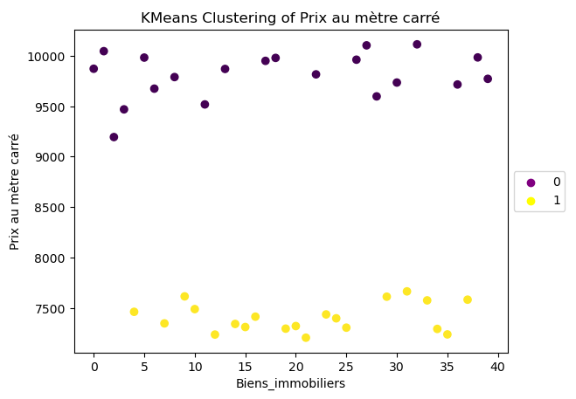
II. Résultat de la classification
Kmeans Clustering du fichier « Echantillon à classer » ( 40 biens )
Fichier « Echantillons à classer »
Liste de 40 biens du 19ème arrondissement
Cluster avec la valeur moyenne du prix au mètre carré la plus basse = 1
- Appartements : 7 408 €
Cluster avec la valeur moyenne du prix au mètre carré la plus élevée = 0
- Locaux commerciaux : 9 807 €
La visualisation des clusters a montré une séparation relativement claire entre les deux types de biens, confirmant l'efficacité de l'approche basée sur le prix au mètre carré

Slide 24


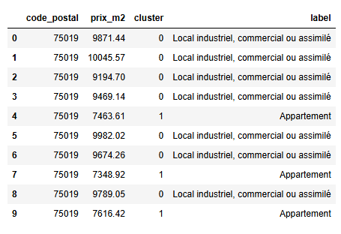
II. Résultat de la classification
Méthode du kmeans clustering

Slide 25

III. Recommandations business
Les biens doivent proposer un plus grand espace ou la présence d’un extérieur.
La rapidité reste de mise !
Fort déséquilibre entre offre disponible et demande de logements.
Paris, la ville la plus dense de France (20 359 habitants par km2 en 2020 selon l’Insee)
Il faut donc être à l’affût notamment sur les biens plus grands, rares à Paris..
Effet JO 2024…

Slide 26
III. Recommandations business
Vendre les appartements de petite ou moyenne surface dans les quartiers dits « populaires » (13ème, 18ème, 19ème et 20ème arrondissement)
Vendre les plus anciens appartements à faible DPE (Diagnostic de Performance Energétique).
Vendre un appartement ou un local commercial : raisonner au cas par cas.
Utiliser l’algorithme pour une rapidité d’achat en cas d’opportunité
Diversification: Avoir une forte valorisation dans le segment corporate peut être bénéfique pour la diversification de votre portefeuille immobilier.

Slide 27

Merci pour votre attention
Vendre les appartements de petite ou moyenne surface
Vendre les plus anciens appartements
Utiliser l’algorithme pour une rapidité d’achat en cas d’opportunité
Collaborer avec des experts en immobilier pour affiner les résultats

